Slide 1
前次會議決議事項、110年度1月至10月本署推動人權保障實施計畫
辦理情形、兒少委員建議
管制考核及糾紛處理處
報告日期： 110年12月22日

Slide 2
前次會議決議事項辦理情形

Slide 3
前次會議決議事項辦理情形(1/2)
決議事項 | 回應說明或辦理情形
一、請環保署針對多項人權公約在110年1-5月辦理24項法規檢視情形提供給有需求之委員參考。 | 本署法規會： 一、本署於110年1月至5月共辦理24項法規命令訂修，均無違反CEDAW、兒童權利公約及身心障礙者權利公約。 二、本署110年1月至5月辦理之24項異動法規命令清冊如附(各別法規均可連結至主管法規查詢系統)。本署已於110年7月16日以電子郵件提供有需求之委員參考。

Slide 4
前次會議決議事項辦理情形(2/2)
決議事項 | 回應說明或辦理情形
二、請空氣品質保護及噪音管制處、環境衛生及毒物管理處、毒物及化學物質局，針對所轄業務及委員關心議題對人權議題辦理情形進行綜合性專案報告。。 | 本署空氣品質保護及噪音管制處：提報「疫情剛開始時，玉山國家公園火災造成的空氣污染，對高山林地的損傷是極大的，行政院農業委員會對肇事者進行裁處，請問環保署是否也對肇事者進行制裁或有相關防範作為」專案報告。 本署環境衛生及毒物管理處：提報「我國減碳目標期程、溫室氣體減量及管理法修法方向及修法期程、完備我國碳定價機制及溫室氣體抵換專案」專案報告。 本署毒物及化學物質局：提報「塑化劑對性別影響之本署毒物及化學物質局防範措施及方式」專案報告。

Slide 5
110年1月至10月「行政院環境保護署推動人權保障實施計畫」辦理情形

Slide 6
前言
依循「公民與政治權利國際公約」「經濟社會文化權利國際公約」及環境人權概念，訂定本署推動人權保障實施計畫。
由「程序的環境人權」及「實質的環境人權」兩面向，推動人權保障政策。
環境人權
程序面向
享有環境資訊權及參與權
救濟權
實質面向
適當生活水準及健康權
平等權
工作權

Slide 7
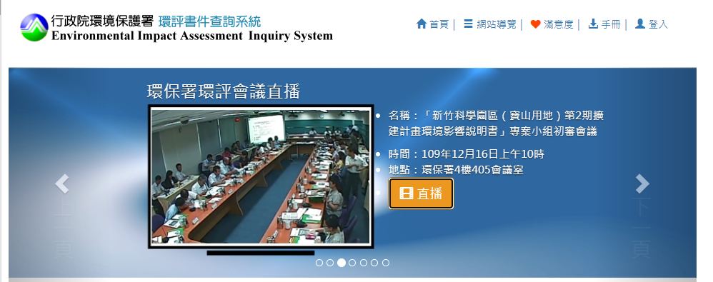
程序的環境人權 (1/5)
環境資訊公開與取得
  公開空氣品質、光化學評估監測網、手動PM_{2.5}監測站及PM_{2.5}化學成分監測站資料供民眾下載，累計點閱次數達16.6萬人次。
  公開6萬筆河川、水庫、地下水水質監測數據於全國環境水質監測資訊網，供民眾查詢及下載。
  整合環境品質資料，於網站開放792項資料。
  於「環評書件查詢系統」
  公布207件環評書件及434場
  次環評審查會議紀錄。

Slide 8
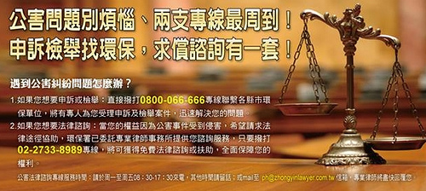
程序的環境人權 (2/5)
法律扶助
  以法律扶助透過公害糾紛
  處理程序或民事訴訟爭取
  民眾權益。
公害陳情案件
  建立多元化陳情管道。
  受理23萬1,383件公害陳情案
  一再陳情案件妥善處理率達95.55％，平均到場處理時效為0.24天。
執行項目 | 數量
諮詢專線 | (02)2733-8989
公害糾紛法律扶助服務 | 11件 受扶助人數244人
法律諮詢 | 8件

Slide 9
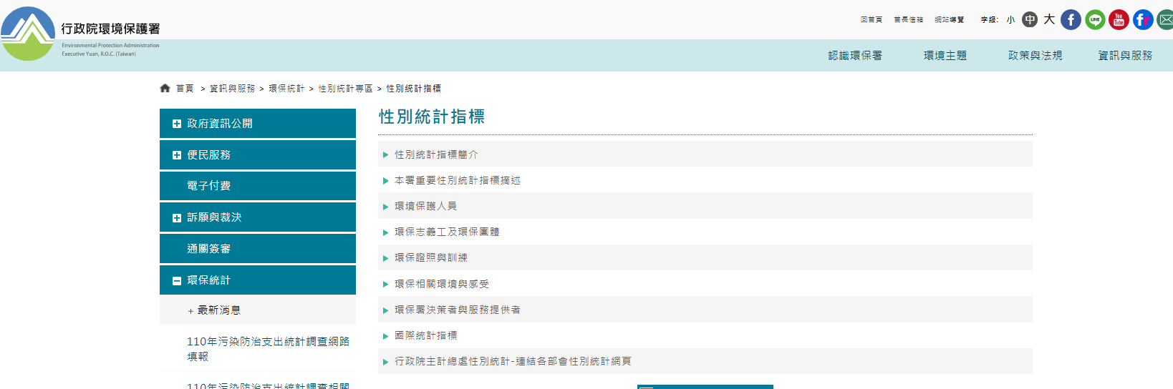


程序的環境人權 (3/5)
成立性別平等專案小組及提報性別平等辦理成果
  召開本署性別平等專案小組會議滾動檢討修正「性別平等推動計畫（108至111年）」。
  更新本署性別統計指標重點摘述及指標，另新增「行政院環境保護署及所屬機關委員會性別比率」指標上網供參。
  增加「109 年環境教育人員認證性別統計分析」一篇及國際性別統計資料，並公布至本署「性別統計專區」網頁。

Slide 10


程序的環境人權 (4/5)
成立性別平等專案小組及提報性別平等辦理成果
  辦理CEDAW第5條「社會文化之改變與母性之保障」性別主流化專題演講。
  辦理4場電影欣賞：辦理「不恐龍大法官」「她們」性別電影欣賞。

Slide 11
程序的環境人權 (5/5)
人權兩公約講習
  完成辦理「笑氣-好笑不好笑演講」、「氣候變遷國際立法趨勢」、「認識大法庭-解決裁判歧異的新制度」、「新媒體X司法」、「人權議題與發展」及「國際人權理念與實務」6場演講。
  人權兩公約相關訓練共3班9期441人次。
  辦理 40項法規訂修時，完成「消除對婦女一切形式歧視公約」「兒童權利公約」及「身心障礙者權利公約」法規檢視。

Slide 12
實質的環境人權(1/5)
避免毒化物污染及改善農地污染
  召開3次跨部會「環境保護與食品安全協調會報」。
  彙整各部會「環境荷爾蒙管理計畫（第二期）」109年執行成果，並預計於110年7月辦理跨部會推動小組會議，並持續加強民眾宣傳及溝通。
  監測發現7.8公頃受污染農地，完成受污染農地約68公頃改善。

Slide 13
實質的環境人權(2/5)
確保河川、地下水及飲用水品質
  召開15場次「農業水土污染管制跨部會合作會議」，督導地方環保局持續加強稽查灌溉水源上游事業，遏止不法偷排行為，確保水源水質品質。
  訂定110年飲用水管理重點稽查管制計畫，協助地方環保局抽驗自來水水樣1萬餘件，合格率為99.91%。
  訂定110 年生活污水污染削減專案計畫，110年水肥清理量約計32.7萬公噸，地方政府環保局稽查取締非法水肥清運業者及執行路邊攔檢共計992件次，勸導改善142件次，違規告發8件次。

Slide 14
實質的環境人權(3/5)
妥善清理廢棄物、維持居家環境品質
  協助南投縣、花蓮縣及新竹縣及6離島轉運至其他縣市焚化處理。
  執行稽查「一次用塑膠吸管限制使用對象及實施方式」共計2,433家次，稽查符合公告規定達99.96%。
  執行稽查「免洗餐具限制使用對象及實施方式」共計15,267家次，稽查符合公告規定達99.97%。
  動員病媒蚊孳生源清除65萬8,725人次。

Slide 15
實質的環境人權(4/5)
建構低碳環境因應氣候變遷、確保空氣好品質、維護居住寧靜管制噪音
  依「行政院環境保護署審查開發行為溫室氣體排放量增量抵換處理原則」，進行開發行為之溫室氣體增量及應抵換量之管理及審查作業，目前3案開發行為進行審查作業。
  補助民眾淘汰老舊機車換購低污染車輛共20萬2,773輛。
  配合實施聲音照相科技執法，進行噪音車管制，已有20縣市56套設備投入執法。

Slide 16
實質的環境人權(5/5)
改善資源回收作業環境及清潔人員濟助金
  輔導5,283位個體業者及815家登記資源回收業進行形象改造工作。
  民間企業捐贈計23萬885元資源回收用具予個體業者。
  核發清潔人員濟助金3案，合計360萬元。

Slide 17
其他工作事項(1/2)
促進環境公平正義
  土壤及地下水污染整治費現場查核及申請輔導作業計235件。
  溫室氣體抵減專案已有85件通過完成註冊，其中16件提出額度申請，計核發1,164萬公噸CO₂e減量額度，減量方法認可已完成公告34件。
  召開8次「違反環保法令案件裁處審核小組」會議，移送審核違反環保法令案件18件，裁處案件14件，金額為2,569萬餘元（另不法利得金額245萬餘元）。

Slide 18
其他工作事項(2/2)
環保公害糾紛案件及環保案件救濟
  辦理公害糾紛計有2件調處案及2件裁決案，強化「公害糾紛處理資訊系統」內容及資訊安全。
  增加法扶案件資料及統計功能、司法案件判決結果及統計圖表。
  完成教育宣導、說明會及業務檢討會等活動2場次，公害糾紛（雲林富喬案）場勘作業2場。
  環境保護行政訴訟案件計43件；訴願決定撤銷案件數計58件，占訴願決定件數比率17.15%。

Slide 19
「行政院兒童及少年福利與權益推動小組」兒少委員建請研議兒少出列席本署人權工作小組之可行性

Slide 20
兒少委員建議兒少出列席本署人權工作小組(1/2)
110年8月9日「行政院兒童及少年福利與權益推動小組」第4屆第3次會議，兒少委員提案討論有關「兒少參與環境議題與相關會議」建請研議兒少出列席本署人權工作小組之可行性，並透過中央兒少代表機制推選出列席之兒少代表。
本署針對上開提案研處意見及該次會議決議如下：
本署研處意見為：本案將依本署人權工作小組設置要點第6點「本小組開會時，得視議題需要邀請學者、專家或相關機關代表出（列）席提供諮詢或報告」，後續視議題邀請兒少代表出列席。
會議決議：請本署考量研修人權工作小組設置要點，使環境議題得適時納入身心障礙者、原住民族、兒童及少年等族群參與之辦理情形。

Slide 21
兒少委員建議兒少出列席本署人權工作小組(2/2)
本署於110年12月7日「行政院兒童及少年福利與權益推動小組」第四屆第4次會議提報辦理情形為：
推動行政院人權保障政策，落實本署主管之人權保障業務，促進民間參與監督及實踐過程透明化，本署已設置人權工作小組，並訂定本署人權工作小組設置要點。
本署將於111年上半年辦理下（第7）屆委員改選時，將身心障礙者、原住民族、兒童及少年等族群納入建議委員名單，以期使各族群皆能參與環境相關議題，並提供建議意見。
在該推動小組第四屆第4次會議上，賴淳良委員建議本署應該要提到本日召開之人權工作小組會議討論確認，並經主席作成決議，爰就本事項提會報告。

Slide 22
敬請指正
http://www.epa.gov.tw

